Slide 1
Применение интерактивных педагогических технологий при обучении физике

Slide 2
План действий
Рыжова Альбина Леонидовна
МОУ СОШ №24
Физика
7 класс

Slide 3
Дальние цели
Создание условий для развития творческих способностей учащихся через применение интерактивных педагогических технологий

Slide 4
Ближние цели
Создание условий для формирования и развития у обучающихся интеллектуальных и практических умений в области физического эксперимента, позволяющих самостоятельно приобретать умения и навыки
Тренировка мыслительных операций, необходимых на этапе открытия нового знания: анализ, синтез, сравнение
Освоение универсальных способов деятельности (формирование надпредметных технологий)

Slide 5
Педагогические методы и задачи
Развитие познавательного интереса к предмету
Появление новых форм предъявления содержания учебного материала
Организация различных форм познавательной деятельности учащихся
Повышение качества учебной деятельности
Развитие творческих способностей

Slide 6
Примеры использования презентации при объяснении и закреплении нового
материала по физике

Slide 8
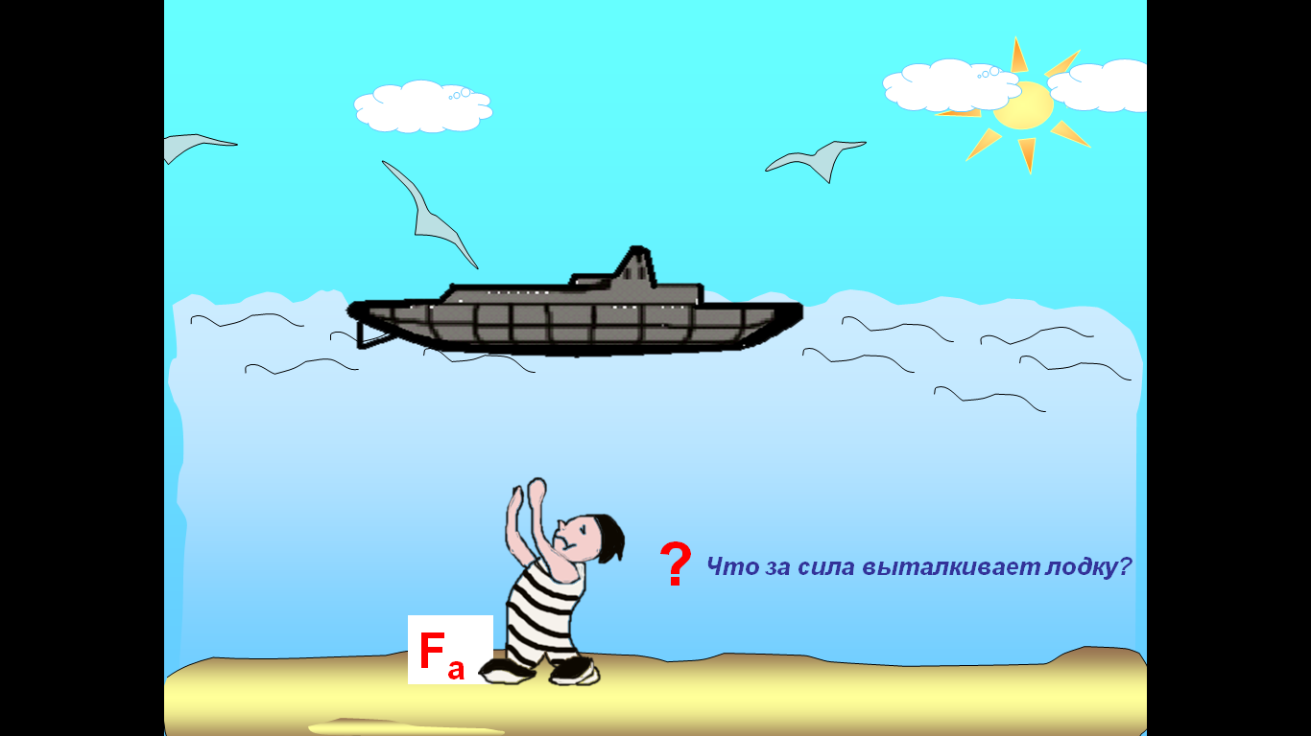
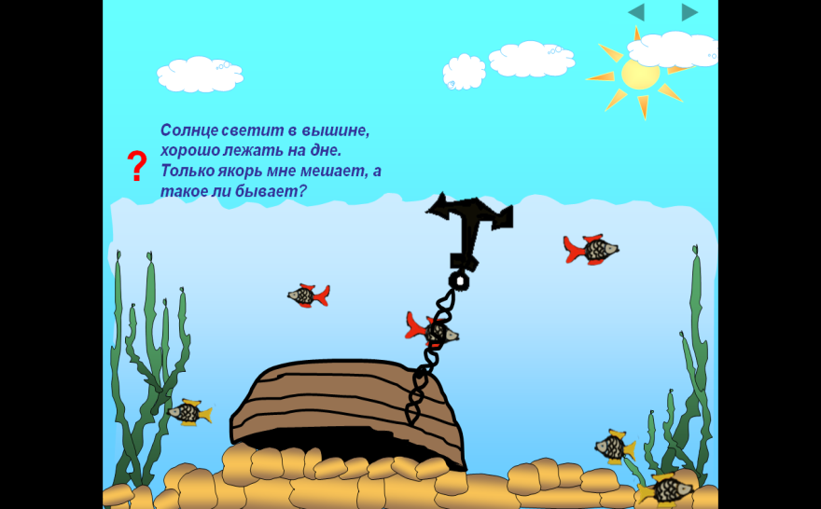

Slide 9
Что произойдет, если в сообщающиеся
сосуды налить две несмешивающиеся
жидкости разной плотности?
При равенстве давлений высота
столба жидкости с большей
плотностью будет меньше
высоты столба жидкости с
меньшей плотностью.
Докажите это, используя закон Паскаля и определение
гидростатического давления.
Проверьте ваш результат

Slide 10
Трудности и решения
Трудности
Недостаточно оборудования для проведения лабораторных работ и фронтального эксперимента
Отсутствие компьютера в кабинете физики
Отсутствие у учащихся опыта работы в группе
Решения
Обращение за необходимым оборудованием в близлежащие школы
Проведение уроков в компьютерном классе
Подготовка материала к урокам в виде презентаций дома
Смена состава групп с целью формирования умений строить инициативное сотрудничество в совместной работе

Slide 11
Ресурсы
Использование виртуальных лабораторных работ
Изготовление простейшего самодельного оборудования
Таблицы, презентации, интернет
Обсуждение проблемы с коллегами на школьном методическом объединении учителей естественно-математического цикла
Использование интересных находок коллег- учителей физики (Микуцкене Н.С., Струговой Е.В.) в своей работе

Slide 12
План-график
Сентябрь-октябрь
Создать благоприятные условия для адаптации учащихся к новым требованиям
Ноябрь-декабрь
Перестроить требования согласно ориентации на практическую деятельность
Март-апрель
Апробировать методику мини-проектов
Провести анализ полученных результатов

